Slide 1
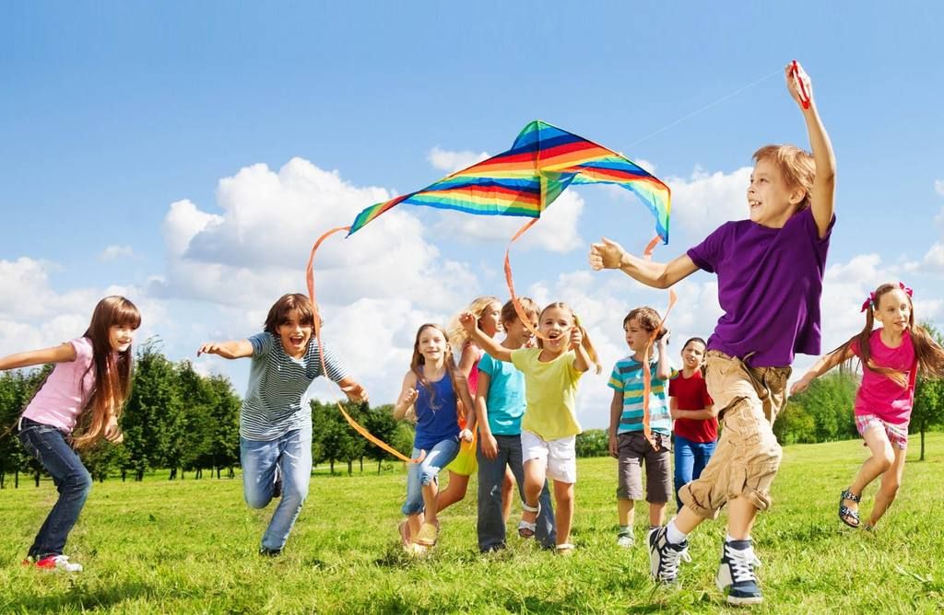


Slide 2
New words
next week |nekst wiːk| на следующей неделе
trip |trɪp| поездка, путешествие

Slide 3
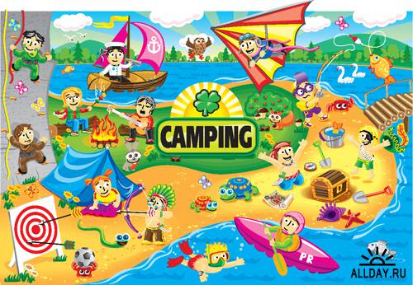
camp |kæmp| лагерь

Slide 4
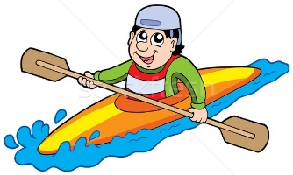
go canoeing
|kəˈnuːɪŋ| гребля, гонки на каноэ

Slide 5
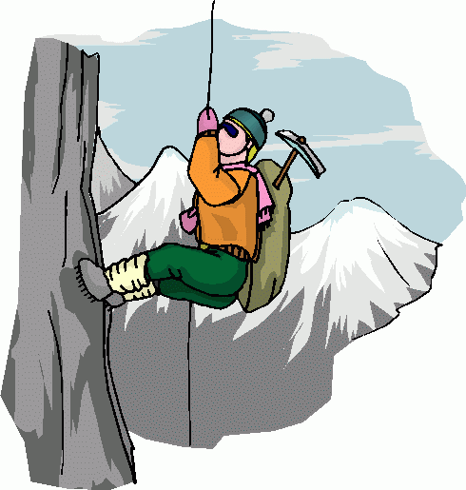
go climbing |ˈklʌɪmɪŋ| заниматься скалолазанием

Slide 6
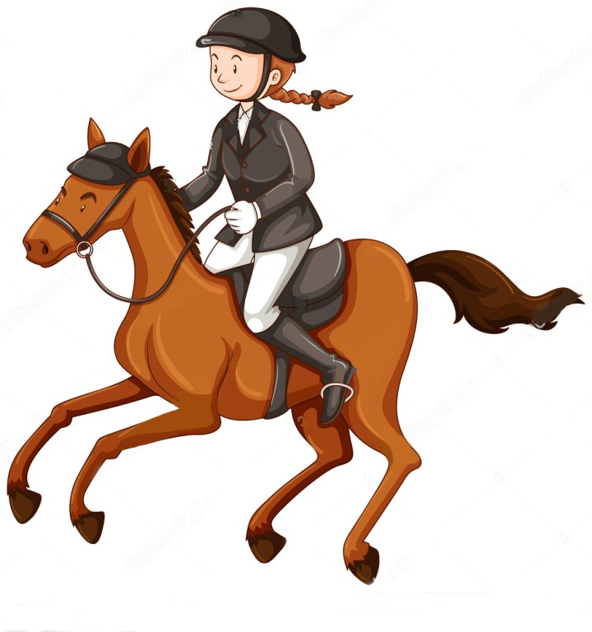
ride horse кататься на лошади

Slide 7
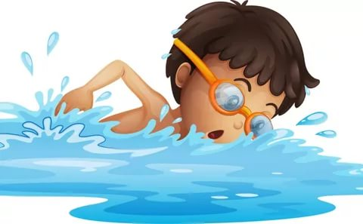
go swimming- пойти плавать

Slide 8
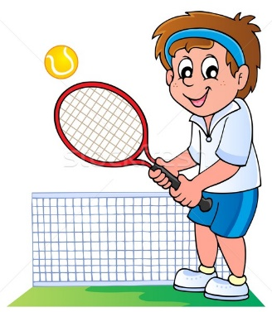
play tennis

Slide 9
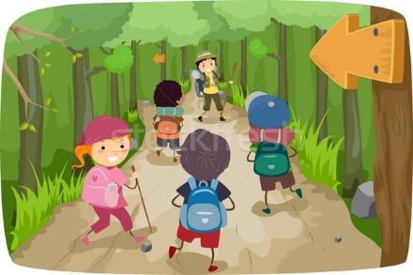
go hiking in the woods -отправиться в поход в лес

Slide 10

morning |ˈmɔːnɪŋ| утро

Slide 11
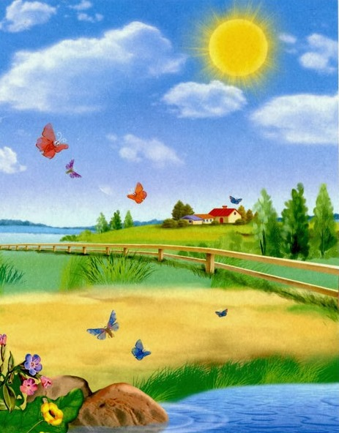
afternoon |ɑːftəˈnuːn| полдень

Slide 12

evening |ˈiːvnɪŋ| вечер

Slide 13

Adventure holiday camp-лагерь активного отдыха
have a goodbye party- устроить прощальную вечеринку
arrive at the camp- приезжать в лагерь
build a tree house - построить дом на дереве

